Slide 1
Aspire international school
العودة إلى المدرسة
قسم اللغة العربية

Slide 2
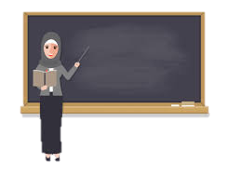
من أنا ؟

Slide 3
نرفع القبعة
س
ر
ج
أ
د
ذ
ث
ي
غ
ظ
ز
ح
ب
ش
ظ
هـ
ق
ت
ط
ض
و
ض
خ
ص
ن
ف
ع
م
ض
ك
ل

Slide 4
مساعدة الآخريين
صادقين
قواعد الفصل
الاستماع جيدًا لما يقوله الآخرين
التعامل بطريقة حسنة
عدم المقاطعة
الإلتزام بالتباعد وعدم استخدام أدوات الغير
الالتزام بالنظام

Slide 5
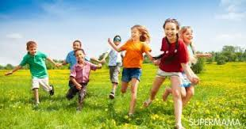
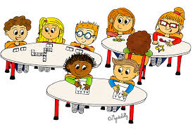
قائمة المهام
4-
2-
1-
ر
5-
6-

Slide 6
لعبة الصندوق

Slide 7
اكتملت الحافلة

Slide 9
بدون كــلام

Slide 10
القائد يقول :

Slide 11
من القائد؟

